Slide 1
树链剖分

Slide 2
任务要求
理解所有例题
完成所有作业题
消化讲的内容
人人都要完成，慢一点没关系，因为这些东西都是经典了。

Slide 3
阅读任务：树链剖分博客推荐
https://blog.csdn.net/riba2534/article/details/81018794
http://blog.csdn.net/jiangshibiao/article/details/24669751
http://blog.sina.com.cn/s/blog_6974c8b20100zc61.html
……

Slide 4
树链剖分-原理
即按照子树大小，把树划分成若干不相交的重链，重链和重链之间用轻边连接。（也另有算法是按照深度划分的，称为长链剖分，有其它应用）
由于它重儿子size最大这个性质，可以证明任意两个点路径上的重链条数是O(log n)的，轻边的数量也是O(log n)的。（注意总的重链轻边的数量是O(n)的）
所以经常可以在重链上维护一些信息，查询两个点路径信息的时候，重链直接调用上面维护的东西，轻边暴力跳，更新答案。

Slide 5
树链剖分-实现
每个点的子树大小size,深度dep,父亲fa都可以一遍dfs计算出来，顺便的，size最大的儿子son也可以算出来。
然后进行第二遍dfs，对每个点算出它所在重链最顶端的点top，以及给每个点一个dfs序：id。
查询两个点x,y链上信息的时候，每次跳top较深的那个点， 跳到fa[top]。在同一条重链里再算一下。

Slide 6
树链剖分-实现
void dfs(int x){
sz[x]=1;
for (int i=Last[x],y;~i;i=E[i].nxt)
if ((y=E[i].y)!=fa[x]){
fa[y]=x;
dep[y]=dep[x]+1;
dfs(y);
sz[x]+=sz[y];
if (sz[y]>sz[son[x]]) son[x]=y;
}
}
void dfs(int x,int Anc){
id[x]=++tot;
top[x]=Anc;
if (son[x]) dfs(son[x],Anc);
for (int i=Last[x],y;~i;i=E[i].nxt)
if ((y=E[i].y)!=fa[x]&&y!=son[x]) dfs(y,y);
}

Slide 7
树链剖分-实现
int calc(int x,int y){
int a=top[x],b=top[y];
int res=0;
while (a!=b){
if (dep[a]>dep[b]) swap(a,b),swap(x,y);
Ql=id[b],Qr=id[y];
res+=Query(1,1,n);
y=fa[b],b=top[y];
}
Ql=id[x],Qr=id[y];
if (Ql>Qr) swap(Ql,Qr);
res+=Query(1,1,n);
return res;
}

Slide 8
技巧：
（1）处理以节点u为根的整个子树：用线段树处理[ wei[u] , wei[u] + siz[u] - 1]即可
（2）查询节点u和节点v的LCA（最近公共祖先）：将两点不断向上挪动并处理，直到两点的top[]相同，dis[]小的点即是最近公共祖先
（3）处理节点u到节点v的路径上的点：将两点不断向上挪动并处理，直到两点的top[]相同，最后用线段树处理[wei[u] , wei[v] ]即可
（4）处理节点u到节点v的路径上的边：将两点不断向上挪动并处理，直到两点的top[]相同，最后用线段树处理[wei[ son[u] ] , wei[v] ]

Slide 9
树链剖分-LCA
查询的时候两个点在重链上跳，跳到同一条重链的时候深度较浅的那个就是LCA。
inline int LCA(int x, int y) {
while (top[x] != top[y]) {
if (dep[top[x]] < dep[top[y]]) swap(x, y);
x = fa[top[x]];
}
if (dep[x] > dep[y]) swap(x, y);
return x;
}

Slide 10
BZOJ1036: [ZJOI2008]树的统计Count
http://www.lydsy.com/JudgeOnline/problem.php?id=1036
题意：单点修改，询问链max、链和。
做法：
用线段树维护重链的信息，即一个点x的信息维护在线段树中id[x]的位置。考虑预处理的dfs过程，重链上的点的id显然是连续的，可以在线段树上修改并维护出区间max、区间和。
跳重链的时候用线段树查询的结果更新答案。
复杂度O(n log^2 n)。

Slide 11
SPOJ-QTREE
http://www.spoj.com/problems/QTREE/
给一颗n个点的树，有两种操作
CHANGE i ti : 把第i条边的权变为ti
QUERY a b : 问点a 到 点b 之间的边的最大权
做法：
把一条边的权值记在儿子那里，两个点链上的边就是链上所有点除去LCA。
查询的时候先跳重链，在一条重链中时去掉ab的lca就行了。
其他是模板

Slide 12
【BZOJ2243】染色
题意：
给定一棵有n个节点的无根树和m个操作，操作有2类：
1、将节点a到节点b路径上所有点都染成颜色c；
2、询问节点a到节点b路径上的颜色段数量（连续相同颜色被认为是同一段），如“112221”由3段组成：“11”、“222”和“1”。
请你写一个程序依次完成这m个操作。
数N<=10^5，操作数M<=10^5，所有的颜色C为整数且在[0, 10^9]之间。

Slide 13
思路：
树上的路径染色问题可以用树剖解决。
首先回顾下，如果是序列染色，怎么操作？
对于线段树的某个节点我们记录以下信息：最左端颜色，最右端颜色，整段中段数，以及lazy。
其中lazy>=0时表示该区间要改成什么颜色，-1表示当前节点没有标记。
转换到树上做即可

Slide 14
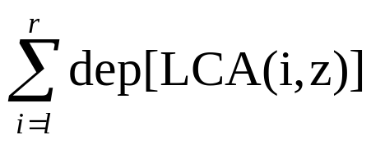
【BZOJ3626】LCA
题意：给出一个n个节点的有根树，编号为0到n-1，根节点为0。
一个点的深度定义为这个节点到根的距离+1。
设dep[i]表示点i的深度，LCA(i,j)表示i与j的最近公共祖先。
有q次询问，每次询问给出l r z，
思路
我们考虑这样一种暴力：
对于dep[lca(i,j)]，可以将0到i路径上的点的权值+1，那么答案就是0到j路径上的点的权值之和。
因此对于[l,r]区间，可以将每个点到根节点的权值+1，那么答案ans[l,r]就是0~z路径上的点的权值之和。
显然ans[l,r]=ans[1,r]-ans[1,l-1]。
那么可以树链剖分，然后将0~n-1这n个点插入线段树中，顺便求出答案，复杂度O(nlogn^2)

Slide 15
树链剖分-更多的科技
注意到我们在预处理的dfs中，优先dfs重儿子，那么同一条重链的id肯定连在一起，且从左往右深度递增。
而考虑dfs的本质，也满足dfs序的性质，即按照子树关系划分成一个个区间，同一个点的子树是一个区间。
这启示我们在维护链信息的时候还能维护子树信息！

Slide 16
BZOJ4196: [Noi2015]软件包管理器
http://www.lydsy.com/JudgeOnline/problem.php?id=4196
题意：链修改，子树修改，链求和，子树求和。
做法：
非常显然了，树链剖分以后一条链是O(log n)个区间，一个子树是一个区间，修改和查询都可以利用线段树来完成。
复杂度O(n log^2 n)。

Slide 17
树链剖分-更多的科技
换根？
换根对链的信息没有影响，关键是子树信息。
先按照1为根进行树链剖分。然后假设换根换到了x，查询y的子树的信息。
如果y=x，直接返回整棵树的信息。
如果y是x的祖先，此时以x为根，y的子树应该是整棵树去掉一个子树，在dfs序中就是前后两段。
否则可以发现，以x为根，y的子树就是以1为根，y的子树。
先按照1为根进行树链剖分。

Slide 18
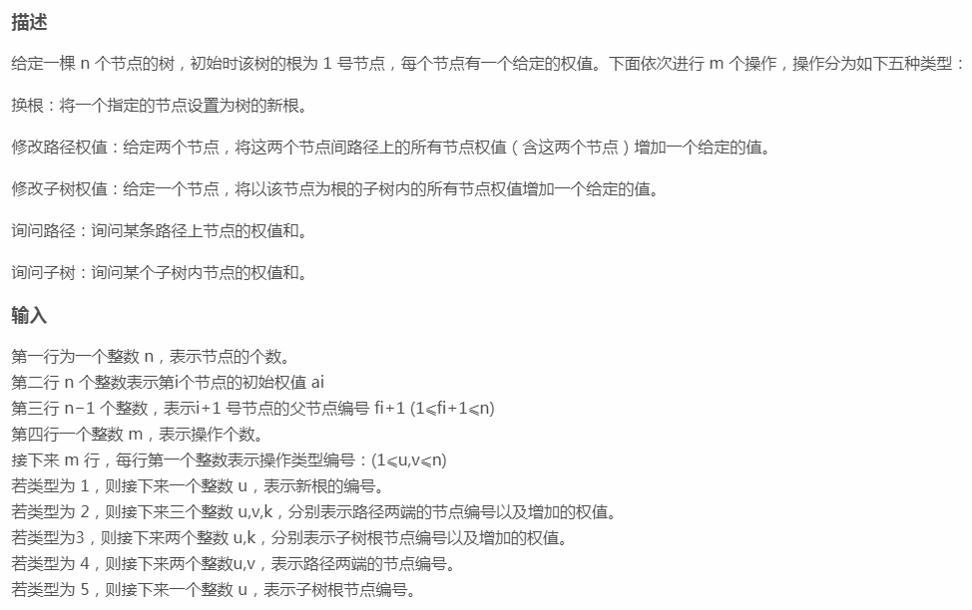
树链剖分模板集

Slide 19
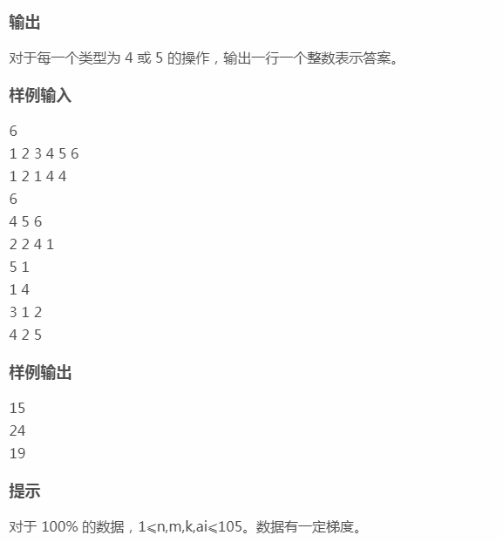
是个很好的板子题，集结了树链剖分的大部分操作，而且还有个新操作换根.
重点讲一下如何换根。
我们很容易发现换根的操作对路径修改和查询是没有影响的
只对子树的操作有影响
考虑root为当前的根，u为所求子树的根，lca为原图中的lca
1.u==root，那么u 的子树就是整棵树。
2.LCA(root,u)≠u，即root不在u的子树中。那么u现在的子树就是原来的子树
3.LCA(root,u)=u，即u 在原来的树中是root 的祖先。那么我们找到u 到root 路径上的第一个儿子。这个儿子对应的原树中的子树，就是现在u 的子树的补集。

Slide 20
代码参考：

Slide 21
BZOJ3083: 遥远的国度
题意：给定一棵有根树，每个点有一个权值，提供三种操作：
1.将x节点变为根节点
2.将x到y路径上的点的权值全部改为v
3.询问x的子树中点权的最小值

Slide 22
保留真实情况下根的位置，而事实上并不去动原树，在询问的时候按照真实的根来查询。查询时的情况分三类：
①根和当前点重合，直接输出整个线段树中的最小值。
②根和当前点的LCA就是当前点，也就是说根在当前点的子树中，这样的话我们只需要查询线段树中去除当前点包含根的儿子那一部分的最小值。
③其他情况直接输出以当前点为根的子树的最小值。
其他的操作就是树剖的普通操作
复杂度O(n log^2 n)。

Slide 23
树链剖分一些应用技巧及题目
更多时候，题目并不是像这样裸的维护信息。
比如说，对于一条链，如果要询问一个点与某个儿子的信息，但是只能维护它与一个儿子的信息，可以考虑维护重儿子，这样在重链上直接计算，轻边暴力算就行了。

